Slide 1
모듈
프로젝트
StudyON
[2조] 김경주 손지훈 여민호 윤혜지 조혜윤

Slide 2

Contents
01. 소개
모듈 프로젝트 소개
02. 프로젝트 구현
프론트 구현
백엔드 구현

Slide 3
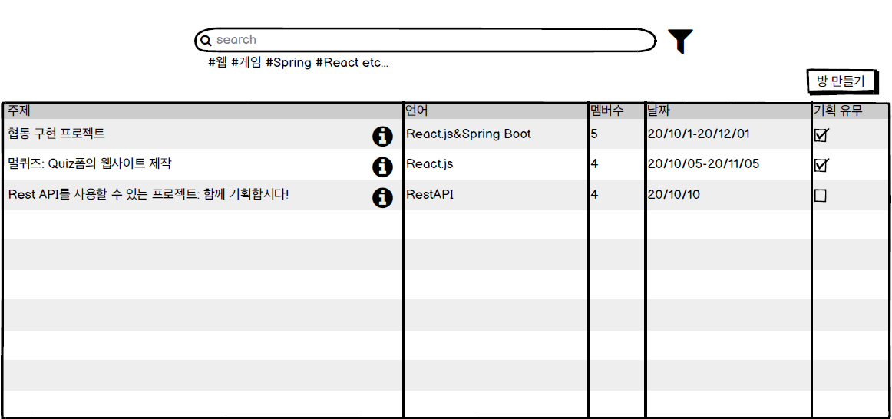
01 소개
모듈 프로젝트 소개
온라인 스터디 그룹방이라는 프로젝트 컨셉에 맞추어 그룹 리스트 페이지를 보여주는 화면을 만드는 것을 목표로 함
그룹의 CRUD 기능이 페이지 안에서 동작하도록 함.
3
Notes:
3. 시장 분석입니다. ,
코로나 사태가 장기화 되고, 사회적 거리두기로 인해 공간의 제약을 받는 상황이 되었습니다. 이 때문에, 오프라인모임이 어려워지고 온라인 모임이 하나의 플랫폼으로 자리잡게 되었습니다.

Slide 4
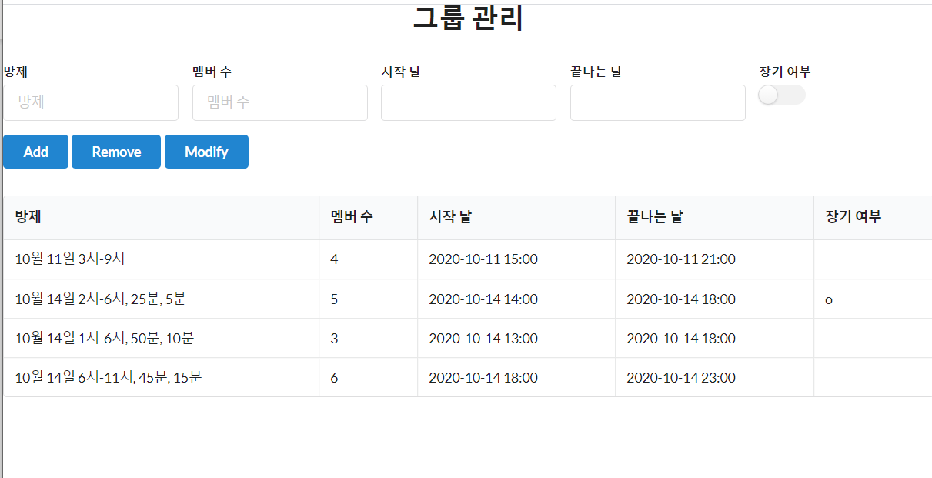
02 프로젝트 구현
프로젝트 구현-프론트
그룹 관리 페이지를 리액트로 구현.
CRUD 기능을 위한 버튼을 만들었고, 서버 API를 통해 그룹 정보를 서버에 전달할 수 있게 함.
4
Notes:
4. 저희와 같은 취준생들이나 학생들 역시 여럿이서 모여 스터디를 하는 것이 어렵게 되었고, 혼자 있으면 동기부여가 되지 않아 온라인으로라도 함께 공부하고자 하는 요구들이 생겨나게 되었습니다. 자신이 공부하는 모습을 실시간으로 중계하는 영상인 'study with me', '공부 vlog' 등이 대표적입니다.

Slide 5
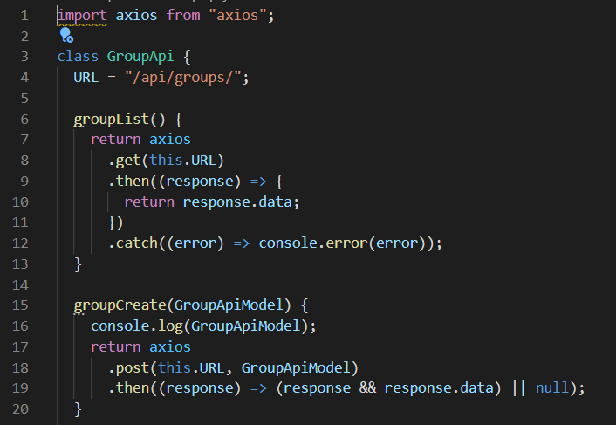
01 제작 배경
프로젝트 구현-프론트
Axios를 통해서 json 데이터를 얻도록 구현
5
Notes:
5. 저희가 생각한 프로젝트는 이러한 요구를 바탕으로 한 '온라인 스터디 매칭' 애플리케이션입니다. 공간적 제약이 없는 온라인에서 매칭된 사람들끼리 시간을 공유하며 공부할 수 있게, 각자의 목표를 가지고 시간을 효율적으로 사용할 수 있도록 하는 웹사이트가 있으면 어떨까 하는 생각에 기획하게 되었습니다.

Slide 6
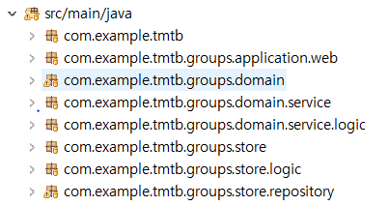
01 제작 배경
프로젝트 구현-백엔드
패키지 구조를 MVC 모델에 맞추어 설계
- DB와 직접 연결되는 부분은 store로 처리
- Business logic이 실행되는 부분은 domain
- 컨트롤러를 통해서 REST API를 구현하는 부분은 application.web으로 설계
Notes:
하지만 기존의 웹 사이트들에서 우리가 원하는 사이트는 존재하지 않고
유사한 웹 사이트만 존재하는 것을 발견

Slide 7
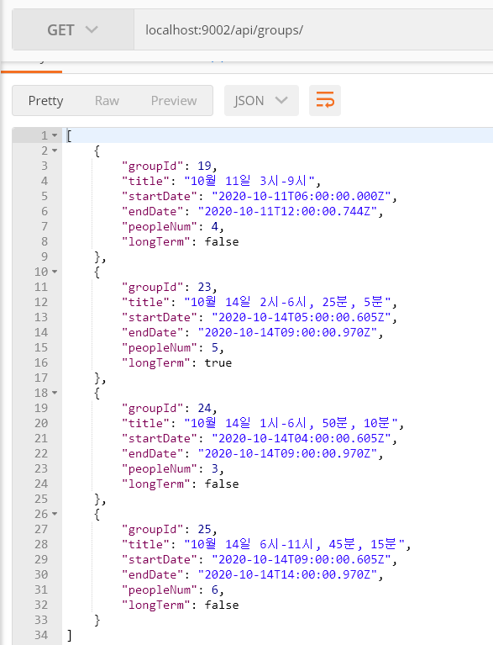
01 제작 배경
프로젝트 구현-백엔드(결과물)
Postman을 이용하여 서버 API의 결과값을 확인
7
Notes:
타겟으로는 저처럼 집에서 혼자 공부를 할 때 공부에 대한 동기부여가 어려운 사람들로 설정하였습니다.

Slide 8
Q&A
Thank you

